Slide 1
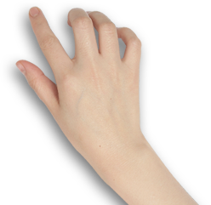
2024
高考化学一轮复习高频考点精讲
第19讲
卤族元素 溴和碘单质的提取

Slide 2
复习目标
1.掌握卤素单质的性质及卤素离子的检验。
2.掌握卤素单质的提取。

Slide 3
考点一
卤素单质的性质及X－的检验

Slide 4
必备知识
1.卤族元素
卤族元素又称卤素，位于元素周期表的第ⅦA族，价电子排布为ns²np⁵。
2.溴、碘单质物理性质比较
性质 | Br₂ | I₂
颜色 | 色 | 色
状态 | 液体 | _____
溶解性 | ①在水中溶解度不大； ②易溶于有机溶剂
特性 | 易 、有毒 | ①易 ； ②使淀粉溶液______
深红棕
紫黑
固体
升华
挥发
变蓝

Slide 5
3.氯、溴、碘单质化学性质比较
与水反应 | X₂＋H₂O ___________ 氯、溴、碘与水反应由 到____
与碱反应(NaOH) | 2NaOH＋X₂===____________________
氧化性 | ①Cl₂ Br₂ I₂，还原性：Cl－ Br－ I－； ②氯、溴、碘与氢气化合由 到 ； ③I₂与Fe反应只生成FeI₂，其他卤素单质可将Fe氧化为＋3价
HX＋HXO
易
难
NaX＋NaXO＋H₂O
＞
＞
＜
＜
易
难

Slide 6
4.氟的特殊性
(1)氟无正化合价。
(2)F₂能与水反应放出O₂，化学方程式：_______________________。
(3)在HX中，HF的熔、沸点最高，氢氟酸是弱酸，能腐蚀玻璃。
2H₂O＋2F₂===4HF＋O₂

Slide 7
(1)卤族元素单质能将同主族原子序数大的元素从其盐溶液中置换出来，但氟不能进行相应的置换，原因是F₂ 能与NaX溶液中的水发生反应。
(2)卤族元素的单质F₂、Cl₂、Br₂ 均能将Fe 氧化为Fe^{3＋}，而I₂ 只能将铁氧化为Fe^{2＋}。
(3)加碘食盐中的碘是KIO₃ 而不是I₂ 或 KI。

Slide 8
5.卤素离子的检验方法
(1)AgNO₃溶液——沉淀法
色沉淀，则有Cl－
色沉淀，则有Br－
色沉淀，则有I－
白
浅黄
黄
(2)置换——萃取法
红棕色或橙红色，表明有______
紫色、浅紫色或紫红色，表明有___
Br－
有机层呈
I－

Slide 9
Cl₂、Br₂、I₂ 溶于各溶剂后的颜色
溶质 | Cl₂ |  | Br₂ |  | I₂
溶剂 | 水 | CCl₄ | 水 | CCl₄ | 水 | CCl₄
溶液颜色 | 黄绿色 | 黄绿色 | 橙色 | 橙红色 | 棕褐色 | 紫红色
三种物质在其他有机溶剂( 如汽油、苯等) 中的颜色与在CCl₄ 中的颜色差别不大，而且由于浓度不同，各物质在同一溶剂中的颜色也有差异。

Slide 10
(3)氧化——淀粉法检验I－
色溶液，表明有I－
蓝
②④⑤
[例]鉴别NaCl溶液、NaBr溶液、NaI溶液可以选用的试剂是 (填序号)。
①碘水、淀粉溶液 ②氯水、CCl₄ ③溴水、苯 ④硝酸、AgNO₃溶液 ⑤氯水、苯 ⑥CCl₄、淀粉溶液

Slide 11
易错辨析
1.卤素气态氢化物的水溶液都是强酸溶液( )
2.浓H₂SO₄能干燥HCl，所以浓硫酸也能干燥HBr( )
3.加碘盐能使淀粉变蓝( )
4.清洗碘升华实验所用试管的操作是先用酒精清洗，再用水清洗( )
5.液溴易挥发，在存放液溴的试剂瓶中应加水封( )
6.用加热的方法可将NaHCO₃中混有的少量碘除去( )
7.可用F₂与NaCl溶液反应产生Cl₂，检证F₂的氧化性大于Cl₂( )
×
×
×
√
√
×
×

Slide 12
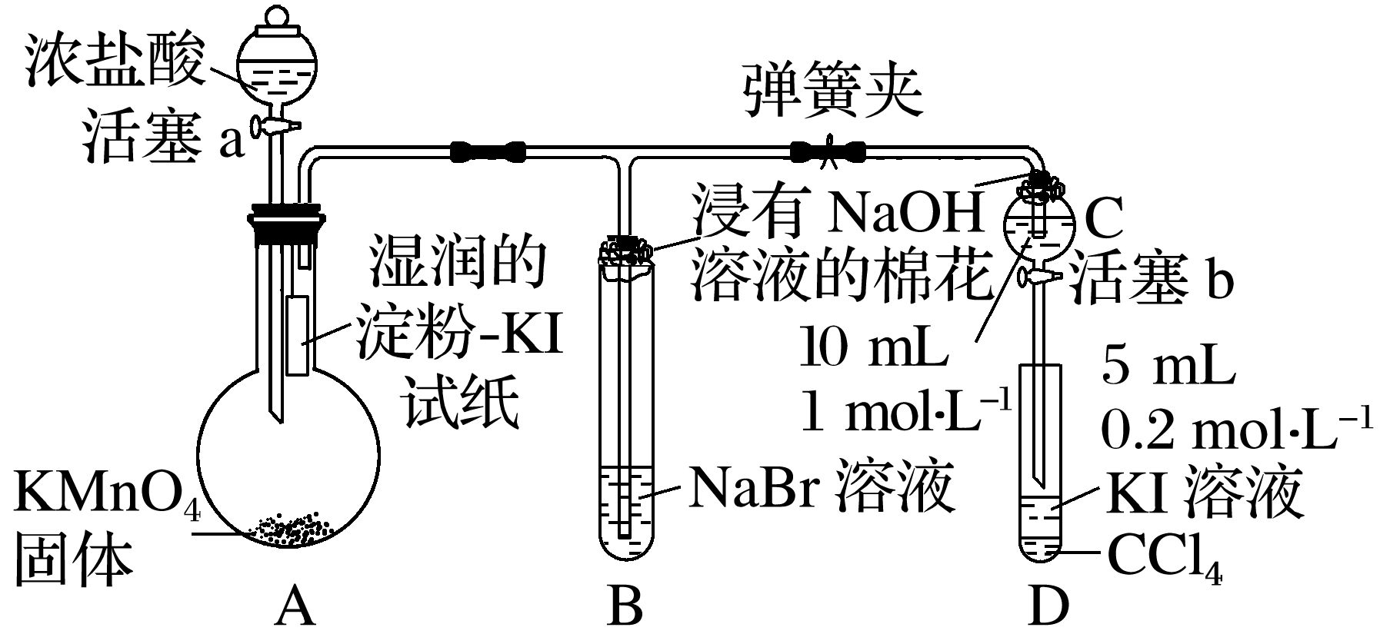
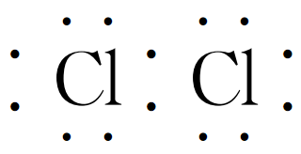
专项突破
一、Cl₂、Br₂、I₂氧化性强弱的实验探究
1.某小组用如图所示装置比较氯、溴、碘单质的氧化性强弱(夹持仪器已略去，气密性已检查)。
实验过程：
Ⅰ.打开弹簧夹，打开活塞a，滴加浓盐酸。
Ⅱ.当B和C中的溶液都变为黄色时，夹紧
弹簧夹。
Ⅲ.当B中溶液由黄色变为红棕色时，关闭活塞a。
Ⅳ.……
(1)A中产生黄绿色气体，其电子式是________。

Slide 13
(2)验证氯气的氧化性强于碘的实验现象是______________________。
(3)B中溶液发生反应的离子方程式是________________________。
(4)为验证溴的氧化性强于碘，过程Ⅳ的操作和现象是__________________________
___________________________________________________________。
湿润的淀粉-KI试纸变蓝
Cl₂＋2Br－===Br₂＋2Cl－
打开活塞b，将少量C中溶液滴入D中，关闭活塞b，取下D振荡，静置后CCl₄层变为紫红色

Slide 14
(5)过程Ⅲ实验的目的是___________________________________________________。
(6)氯、溴、碘单质的氧化性逐渐减弱的原因：同主族元素从上到下，____________
________，得电子能力逐渐减弱。
确认C的黄色溶液中无Cl₂，排除Cl₂对溴置换碘实验的干扰
原子半径逐
渐增大

Slide 15
解析
A中滴加浓盐酸后，发生反应：2KMnO₄
＋16HCl(浓)===2KCl＋2MnCl₂＋5Cl₂↑
＋8H₂O，生成黄绿色气体Cl₂，在A、
B、C中分别发生反应：Cl₂＋2KI===
2KCl＋I₂、Cl₂＋2NaBr===2NaCl＋Br₂、Cl₂＋2NaBr===2NaCl＋Br₂，由于B、C中生成了Br₂而使溶液变为黄色，打开活塞b，C中生成的Br₂在D中发生反应：Br₂＋2KI===2KBr＋I₂。实验过程Ⅲ，当B中黄色溶液继续通入过量Cl₂时，溶液变为红棕色，以此为对照，说明C中黄色溶液无Cl₂，从而排除Cl₂对溴置换碘实验的干扰。

Slide 16
二、拟卤素和卤素互化物的结构与性质
2.氰[(CN)₂]的结构简式为N≡C—C≡N，其化学性质与卤素(X₂)很相似，化学上称之为拟卤素，其氧化性介于Br₂和I₂之间。
(1)写出(CN)₂的电子式： _____________________。
(2)写出(CN)₂在常温下与烧碱溶液反应的化学方程式： ________________________
__________________。
(3)在KBr、KI、KCN的混合溶液中通入少量氯气，发生反应的离子方程式为_______
_______________。
(CN)₂＋2NaOH===NaCN
＋NaCNO＋H₂O
2I－＋
Cl₂===I₂＋2Cl－

Slide 17
3.一氯化碘(ICl)、三氯化碘(ICl₃)是卤素互化物，它们的性质与卤素单质相似。
(1)ICl₃与水反应的产物可能为____________(填化学式)。
(2)ICl在常温下与烧碱溶液反应的离子方程式为______________________________，
该反应是否是氧化还原反应？____(填“是”或“否”)。
HCl、HIO₂
ICl＋2OH－===Cl－＋IO－＋H₂O
否

Slide 18
[归纳提升]
(1)卤素互化物
由两种卤素互相结合而成的物质叫卤素互化物。如 IBr、
ICl、BrF₃、ClF₃。卤素互化物与卤素单质的性质相似，有较强
的氧化性，如能与金属、H₂O、NaOH 等反应：2IBr＋2Mg===
MgBr₂＋MgI₂。但应注意：卤素互化物中，非金属性弱的元素
显正价，如：ICl 中，I 显＋1 价，Cl 显－1 价，所以卤素互化
物与水或碱的反应一般属于非氧化还原反应：IBr＋H₂O===HBr
＋HIO，IBr＋2NaOH===NaBr＋NaIO＋H₂O。

Slide 19
(2)拟卤素
有些多原子分子与卤素单质性质相似，其阴离子与卤素阴
离子性质相似。如氰(CN)₂、硫氰(SCN)₂、氧氰(OCN)₂。解答这
类题目时可用换元法，如把(SCN)₂ 当作X₂，把SCN－当作X－。

Slide 20
考点二
从海水资源中提取卤素单质

Slide 21
必备知识
1.氯的提取——氯碱工业
(1)工艺流程
阳极产物：____
阴极产物：____________
Cl₂
H₂、NaOH
(2)发生反应的化学方程式为 。

Slide 22
2.海水中提取溴
(1)工艺流程
(2)发生反应的化学方程式
① ；
② ；
③ 。
2NaBr＋Cl₂===Br₂＋2NaCl
Br₂＋SO₂＋2H₂O===2HBr＋H₂SO₄
2HBr＋Cl₂===2HCl＋Br₂

Slide 23
3.海带中提取碘
(1)工艺流程
(2)发生反应的离子方程式： 。
Cl₂＋2I－===I₂＋2Cl－

Slide 24
易错辨析
1.海水提溴两次使用氯气的目的是富集溴元素( )
2.海带提碘过程，在蒸发皿中灼烧后再溶解( )
3.在实验室做海带提碘的实验时可用H₂SO₄酸化后，用H₂O₂氧化I－，离子方程式为2I－＋H₂O₂===I₂＋2OH－( )
√
×
×

Slide 25
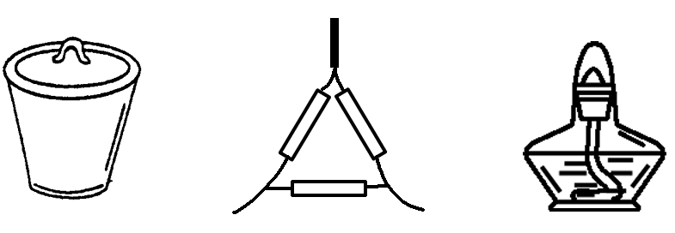
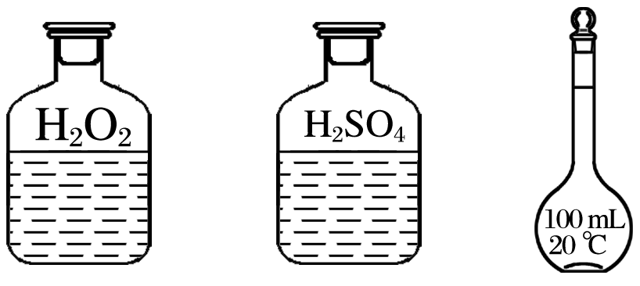
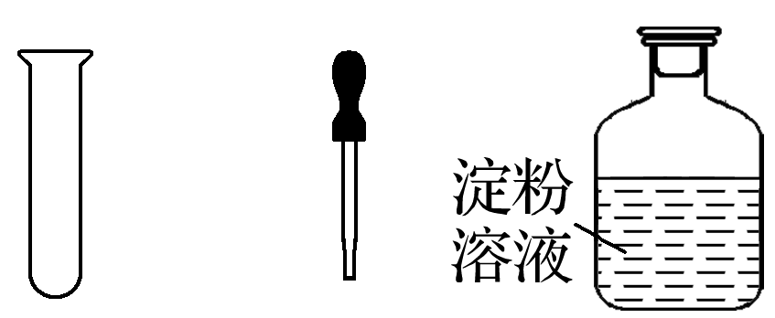
专项突破
一、溴、碘单质提取中的仪器、装置及操作判断
1.用灼烧法证明海带中含有碘元素，各步骤选用的实验用品不必都用到的是
选项 | 实验步骤 | 实验用品
A | 步骤1：将海带灼烧灰化
B | 步骤2：将海带灰溶解、过滤
C | 步骤3：氧化滤液中的I－
D | 步骤4：检验碘元素
√
氧化滤液中的I－用不到容量瓶，故选C。

Slide 26
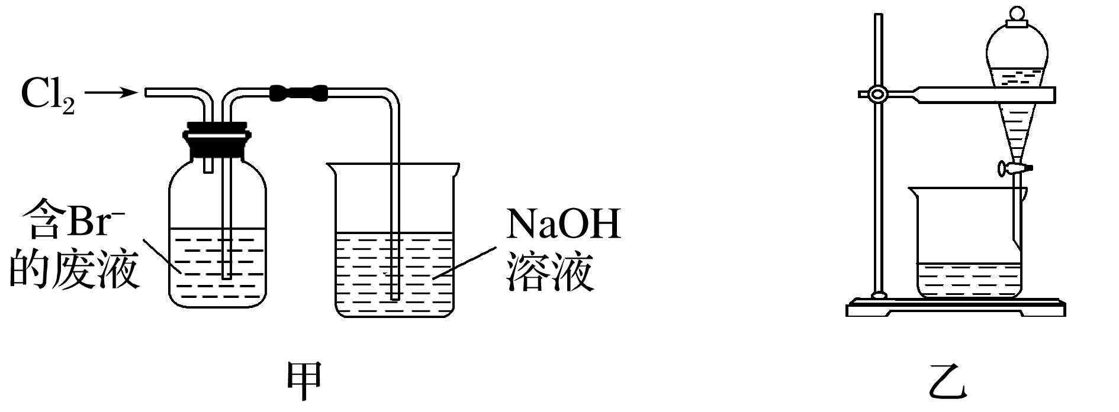
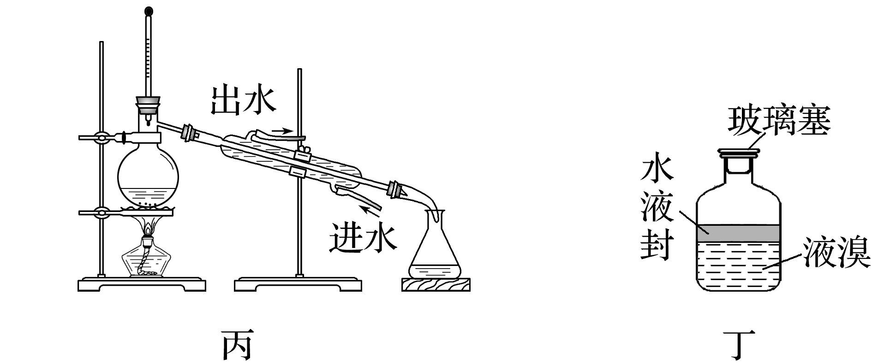
2.欲从含Br－的废液中提取溴单质，需经过一系列操作，实验装置及物质的性质如下：
 | Br₂ | CCl₄ | 正十二烷
密度/(g·cm^{－3}) | 3.12 | 1.59 | 0.753
沸点/℃ | 58.76 | 76.8 | 215～217

Slide 27
下列说法正确的是
A.可用装置甲氧化废液中的Br－
B.装置乙中选用正十二烷而不用CCl₄，是因为正十二烷的密度更小
C.用装置丙进行蒸馏，先收集正十二烷再收集Br₂
D.用装置丁贮存液溴
√

Slide 28
解析
装置乙中选用正十二烷而不用CCl₄，是因为正十二烷的沸点高，便于使用蒸馏法分离溶于正十二烷中的溴，用装置丙进行蒸馏，先收集到的是Br₂，故B、C错误；
液溴的密度比水大，可以用水液封，故D正确。

Slide 29
二、提取溴、碘的流程分析
3.从淡化海水中提取溴的流程如下：
下列有关说法不正确的是
A.X试剂可用Na₂SO₃饱和溶液
B.步骤Ⅲ的离子反应：2Br－＋Cl₂===2Cl－＋Br₂
C.工业上每获得1 mol Br₂，需要消耗Cl₂ 44.8 L
D.步骤Ⅳ包含萃取、分液和蒸馏
√

Slide 30
解析
Na₂SO₃与Br₂发生反应的化学方程式为Na₂SO₃＋Br₂＋H₂O===Na₂SO₄＋2HBr，可用Na₂SO₃饱和溶液吸收Br₂，A正确；
步骤Ⅲ根据氯的非金属性比溴的强，利用置换反应制取Br₂，B正确；
步骤Ⅰ和步骤Ⅲ均用到Cl₂，故制取1 mol Br₂消耗2 mol氯气，但未标明氯气所处的温度和压强，无法计算Cl₂的体积，C错误；
从浓溴水中提取溴，可利用有机溶剂(如苯)萃取溴，然后分液得到溴的有机溶液，再经蒸馏可得纯净的溴，D正确。

Slide 31
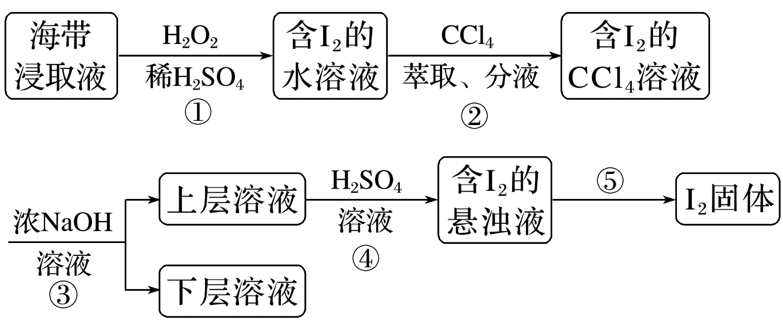
4.为了从海带浸取液中提取碘，某同学设计了如图实验方案，解答下列问题：
(1)①中反应的离子方程式： ____________________________。
2I－＋2H＋＋H₂O₂===I₂＋2H₂O
(2)②中分液时含I₂的CCl₄溶液从分液漏斗________(填“上口倒出”或“下口放出”)。
下口放出

Slide 32
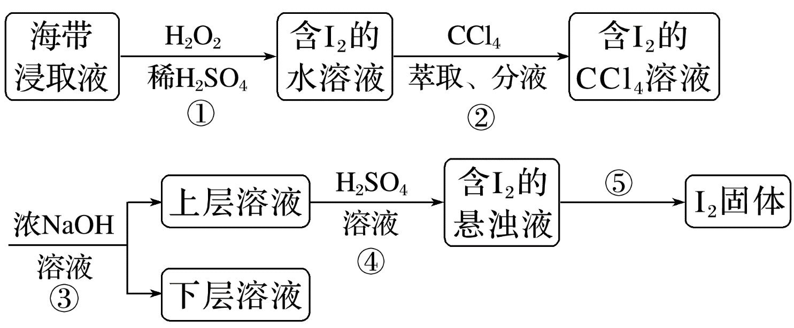
(3)③是将富集在CCl₄中的碘单质利用化学转化重新富集在水中，称为反萃取，写出该反应的化学方程式： _____________________________________。
(4)④中反应的离子方程式： ______________________________。
(5)操作⑤的名称为________。
3I₂＋6NaOH===5NaI＋NaIO₃＋3H₂O
过滤

Slide 33
真题演练
明确考向

Slide 34
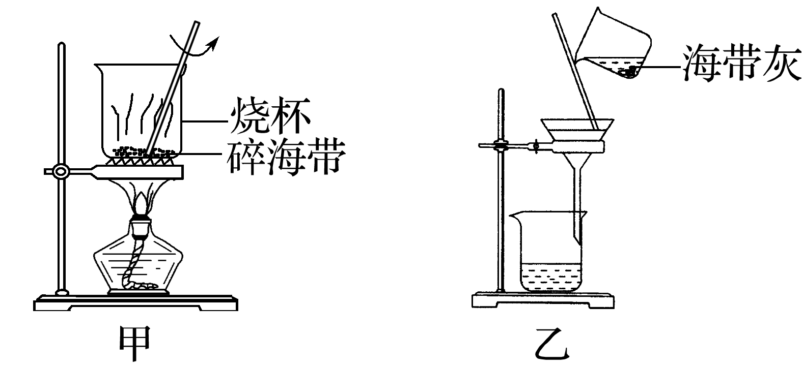
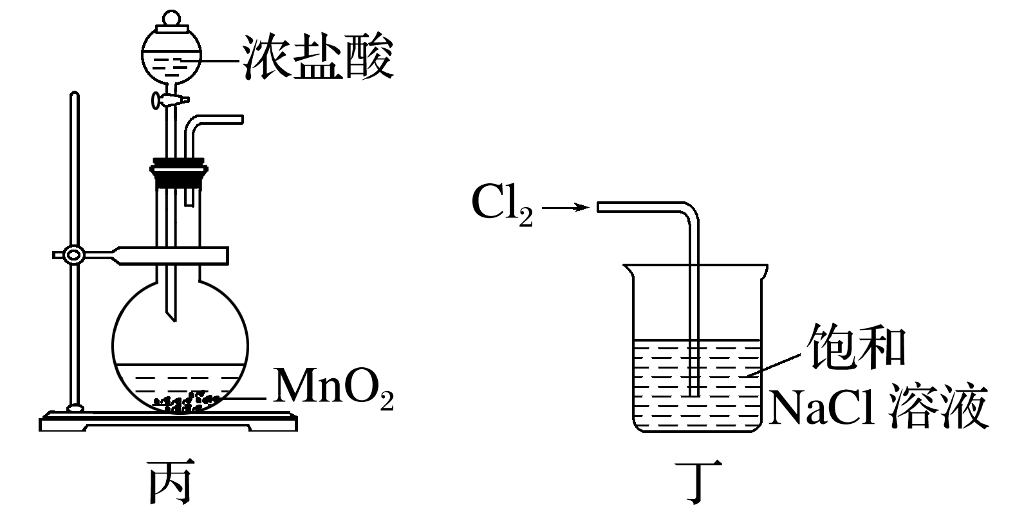
1.(2018·江苏，5)下列有关从海带中提取碘的实验原理和装置能达到实验目的的是
A.用装置甲灼烧碎海带
B.用装置乙过滤海带灰的浸泡液
C.用装置丙制备用于氧化浸泡液中I－的Cl₂
D.用装置丁吸收氧化浸泡液中I－后的Cl₂尾气
√

Slide 35
解析
A项，灼烧碎海带应在坩埚中进行，不能用烧杯，装置甲不能达到实验目的；
C项，用浓盐酸和MnO₂制取氯气需要加热，装置丙不能达到实验目的；
D项，吸收Cl₂应用NaOH溶液，装置丁不能达到实验目的。

Slide 36
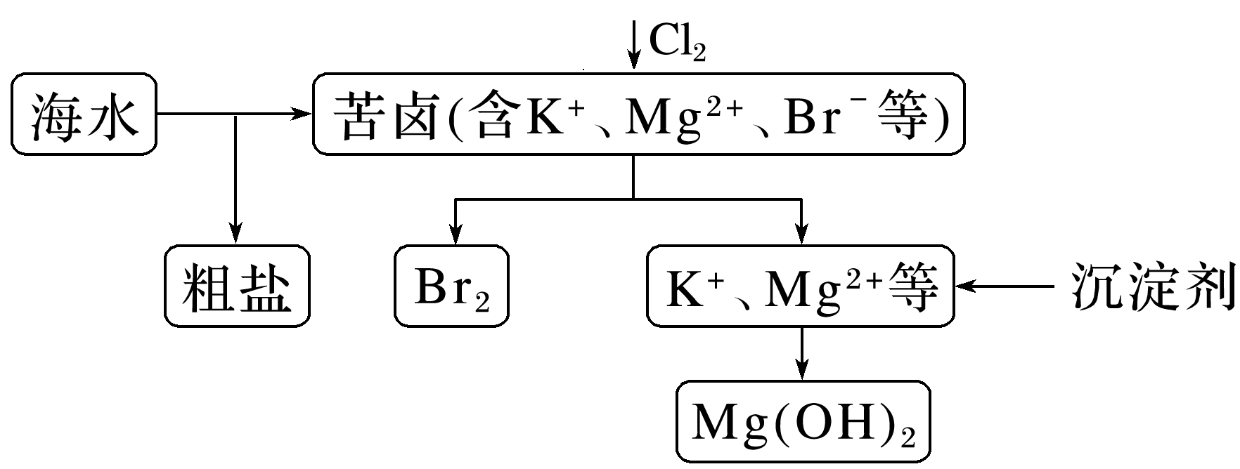
2.(2015·全国卷Ⅱ,12)海水开发利用的部分过程如下图所示。下列说法错误的是
A.向苦卤中通入Cl₂是为了提取溴
B.粗盐可采用除杂和重结晶等过程提纯
C.工业生产中常选用NaOH作为沉淀剂
D.富集溴一般先用空气和水蒸气吹出单质溴，再用SO₂将其还原吸收
√

Slide 37
解析
A项，向苦卤中通入Cl₂ 时发生反应：
Cl₂＋2Br－===2Cl－＋Br₂，是为了提
取溴，正确；
B项，可将粗盐溶解、过滤除去难溶性杂质，然后向滤液中加入沉淀剂，过滤除去可溶性杂质，最后重结晶可得精盐，正确；
C项，工业生产常选用廉价的Ca(OH)₂作为沉淀剂，错误；
D项，由于通入Cl₂后所得溶液中Br₂的浓度很小，因此利用Br₂的挥发性，可先用热空气和水蒸气吹出Br₂，再用SO₂将其还原为HBr进行富集，正确。

Slide 38
3.[2021·全国甲卷，26(1)]碘(紫黑色固体，微溶于水)及其化合物广泛用于医药、染料等方面。回答下列问题：
I₂的一种制备方法如图所示：
①加入Fe粉进行转化反应的离子方程式为____________________________________，生成的沉淀与硝酸反应，生成____________后可循环使用。
2AgI＋Fe===2Ag＋Fe^{2＋}＋2I－
AgNO₃

Slide 39
解析
由流程图可知悬浊液中含AgI，AgI可与Fe反应生成FeI₂和Ag，FeI₂易溶于水，在离子方程式中能拆，故加入Fe粉进行转化反应的离子方程式为2AgI＋Fe===2Ag＋Fe^{2＋}＋2I－，生成的银能与硝酸反应生成硝酸银参与循环。

Slide 40
②通入Cl₂的过程中，若氧化产物只有一种，反应的化学方程式为_______________
_________；
FeI₂＋Cl₂===I₂
＋FeCl₂
若反应物用量比 ＝1.5时，氧化产物为______________；当 ＞1.5后，单质碘的收率会降低，原因是__________________________。
I₂、FeCl₃
I₂被过量的Cl₂进一步氧化

Slide 41
解析
通入Cl₂的过程中，因I－还原性强于Fe^{2＋}，Cl₂先氧化还原性强的I－，若氧化产物只有一种，则该氧化产物只能是I₂，故反应的化学方程式为FeI₂＋Cl₂===I₂＋FeCl₂；若反应物用量比 ＝1.5时，先氧化完全部I－再氧化Fe^{2＋}，恰好将全部I－和Fe^{2＋}氧化，故氧化产物为I₂、FeCl₃；当 >1.5即Cl₂过量，多余的氯气会与生成的单质碘以及水继续发生氧化还原反应，单质碘的收率会降低。

